Slide 1
Витамины
Автор: учитель географии и биологии МКОУ Сосновская СОШ имени М.Я.Бредова,Родниковского района , Ивановской области
Зимина М.В.

Slide 2
Витамины(от латинского слова vita –жизнь)
Органические низкомолекулярные соединения разнообразной химической природы, необходимые всем живым организмам в очень маленьких количествах.
Поступают в организм с пищей или синтезируются в нем.
Они участвуют во всех биохимических процессах, росте и развитии организма, являются ферментами или входят в их состав.

Slide 3
Врач Н.И. Лунин обнаружил в пище в 1880г.
Витамины присутствуют в пище в ничтожно малых количествах, но их отсутствие вызывает у человека болезненное состояние – авитаминоз
Недостаток витаминов в пище вызывает гиповитаминоз, избыток гипервитаминоз

Slide 4
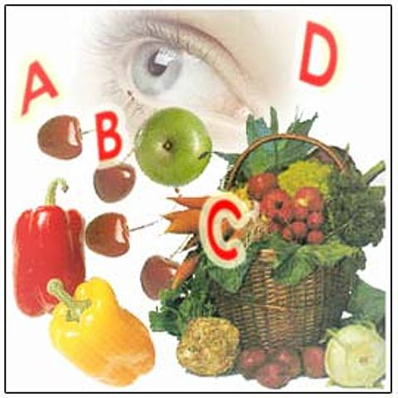
Витамины обозначают буквами латинского алфавита и цифрами, обозначающими порядок открытия витаминов данной группы.
К
В
РР
Е

Slide 5
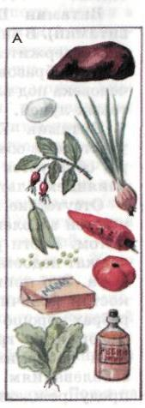
Витамин А 1,5мг
Ретинол (А).По химическому составу близок к каротину, содержащегося в растениях (морковь, абрикосы, помидоры).Превращение каротина в витамин происходит в стенке кишки и печени. Входит в состав зрительного пигмента сетчатки глаза. В больших количествах содержится в сливочном масле, икре, яичном желтке.
При отсутствии этого витамина поражается роговица глаза, кожа, дыхательные пути. На ранних стадиях развивается «куриная слепота».
А

Slide 6
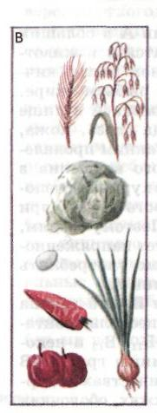
Группа витаминов В - В1,В2, В6,В11,В12…
В1 | Участвует в обмене б,ж,у, проведение нервных импульсов. Растройство движений,паралич, (болезнь бери-бери) нарушение желудочно-кишечного тракта | Зерновые и бобовые культуры, печень,желток 1,5-2мг
В2 | Участвует в клеточном дыхании. Помутнение хрусталика, поражение слизистой оболочки рта. | Пивные дрожжи, печень, сырые яйца, томаты 2-3мг
В6 | Обмен белков, синтез ферментов, влияет на кроветворение. Заболевание кожи, анемия, судороги. | Печень, почки, желток, зерновые и бобовые 1,5-3мг
В12 | Всасывается, соединившись с белком желудочного сока. Анемия | Печень, почки, мясо. Синтезируется микрофлорой кишечника.2мг
В

Slide 7
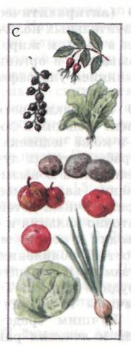
Для нормальной жизни человека нужно около 20 витаминов
50 -100 мг
Аскорбиновая кислота (С) – участвует в окислительно-востановительных процессах. Увеличивает устойчивость к инфекциям.
При недостатке развивается цинга (поражение стенок кровеносных сосудов, развитие мелких кровоизлияний в коже, кровоточивость десен, выпадение зубов, воспаление суставов)
с

Slide 8
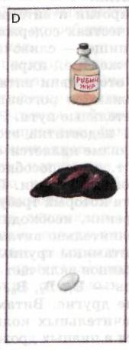
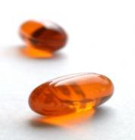
Витамин D (антирахитический) 2,5мг
Содержится в рыбьем жире, образуется в организме человека под влиянием ультрафиолетовых лучей.
Регулирует обмен кальция и фосфора.
Рахит заболевание детей, которое влечет искривление костей и восприимчивость к заболеваниям.
Д

Slide 9
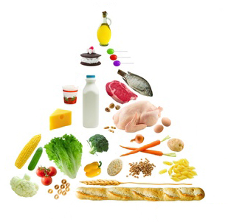
Как сохранить витамины в пище?
Витамины должны поступать в организм каждый день вместе с пищей.
При хранении и сушке овощей и фруктов разрушается витамин А.
При действии высокой t в мясе теряется от 15 до 60% витаминов группы В.
При варке овощей – до 20% витаминов В и до 30-50% витамина С.
Резать овощи непосредственно перед употреблением, т.к витамин С разрушается на воздухе.
Нарезанные овощи пускать в кипящую воду, в эмалированной кастрюле, с закрытой крышкой.

Slide 10
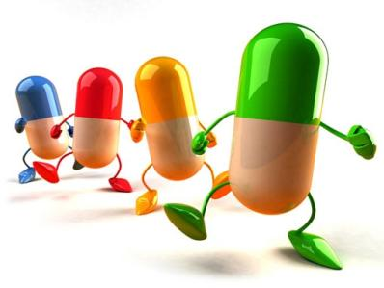
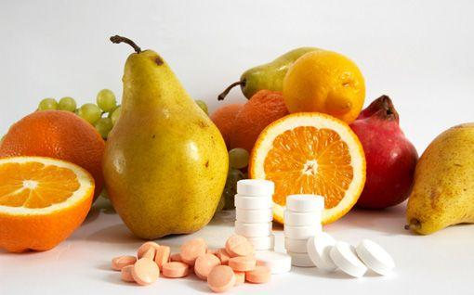
Поливитамины
Употребление препаратов содержащих витамины и минеральные добавки.

Slide 11
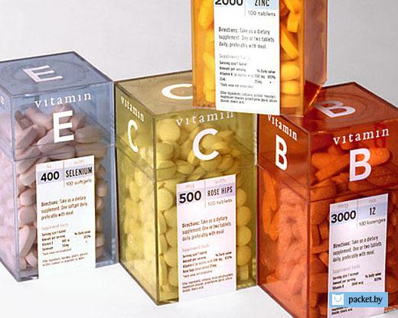
Принимать витамины по рекомендации врача

Slide 12
Что мы узнали о витаминах?
Что такое витамины?
Какова роль витаминов в организме человека?
Каким образом в организм поступают витамины?
О каких авитаминозах вы узнали? Как они проявляются?
Как сохранить витамины в пище?
С какой целью выпускают поливитамины?
Что такое гипервитаминоз? Может ли он быть опасен?

Slide 14
Домашнее задание
с.194-198, повторить с.187-194

